Slide 1
جهــاز الغــدي
أعداد
الدكتور علي محسن ياس العامري
الجامعة المستنصرية / كلية التربية الأساسية

Slide 2
محتويات المحاضرة
الغدة النخامية مكان تواجدها ووظيفتها وهرموناتها
اهم الاضطرابات الناجمة عن اضطراب هرموناتها.

Slide 3
الجهاز الغدى
يوجد تكامل كيمائى، تحققه الدورة الدموية، التى تنتشر أوعيتها فى جميع أجزاء الجسم، حاملة اليها المواد الكيميائية لتغذيتها وتنشيطها، ومن بين هذه المواد افرازات الغدد الصماء، التى تصب مباشرة فى الدم، فتهب الى العضلات والغدد، وتجعلها تستجيب فى انماط متكاملة من السلوك.
وان كان التكامل لايتم بالسرعة نفسها التى يحدث بها التكامل التكامل العصبى(بين أجزاء الجهاز العصبى) التى تحدث فى ربع الى نصف ثانية حسب نوع المنبه وحالة الجسم وتهيؤ الذهن.

Slide 4
اما وصول افراز الغدد الصماء الى جميع اعضاء الجسم يتم فى حوالى 15 ثانية.
الجهاز الغدى يتلقى الاوامر من الجهاز العصبى، كما انه يؤثر فيه، للدرجة التى جعلت بعض العلماء يضعون الغدد الصماء أحد مكونات الجهاز العصبى.
فى حالات التوتر مثلا يحدث التنبيه الكيميائى الاستجابة نفسها التى يحدثها التنبيه العصبى، فيتضاعف أثر التنبيهين فى صورة دائرية.
كما أن غدة صماء قد تتلقى التنبيه من غدة صماء أخرى، وان تنشيط الجهاز العصبى يتوقف جزئيا على افرازات الغدد الصماء، صورة التكامل بين الجهازين عبارة عن دوائر عصبية وغدية مشتركة.

Slide 5
أنواع الغدد
يحتوى الجسم على ثلاثة أنواع من الغدد هى:
1/ غدد قنوية(مقناة) أو ذات قنوات تفرز افرازا خارجيا. داخل تجاويف او على سطح الجسم، يشترك بعضها فى عمليات الهضم والتغذية.مثل الغدد اللعابية والمعدية والمعوية. وبعضها يقوم بعمليات الاخراج والتخلص من الفضلات كالكليتين والغدد العرقية والغدد الدمعية.
2/ غدد غير قنوية(غير مقناة) او مغلقة،أوصماء تفرز افرازا داخليا. تصب افرازها الداخلى فى الدم مباشرة، زهى لذلك غنية بالاوعية الدموية الشعرية، ويسمى افرازها بالهرمون. تفرز الغدد الصما كمية قليلة جدا (بضعة مليجرامات يوميا) لكنها ذات تأثير، فهى تقوم بدور العواملالمساعدة فى نمو الجسم، عمليات الهدم والبناء،النمو العقلى، السلوك الانفعالى، نمو الخصائص الجنسية الثانوية وتحقيق التكامل الكيميائى للجسم.

Slide 6
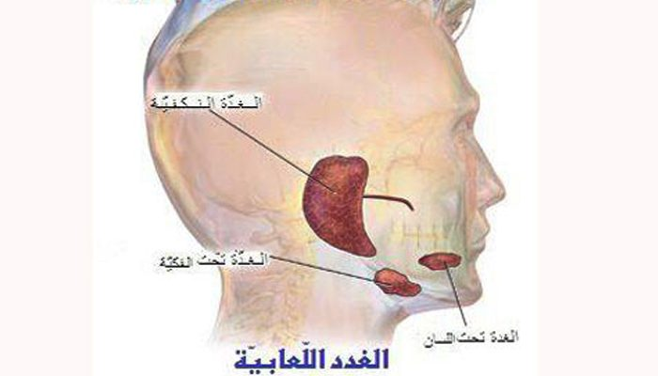

Slide 7
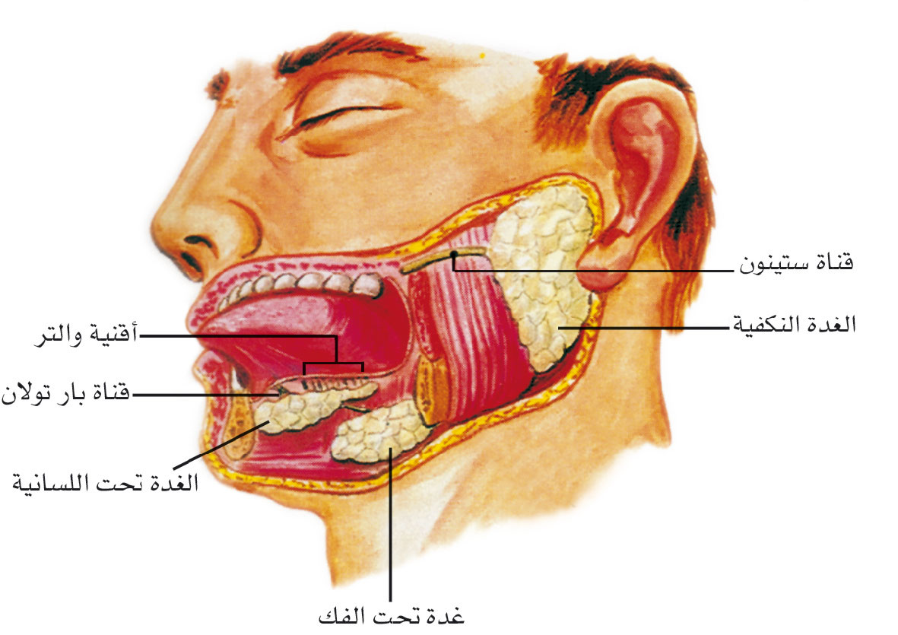

Slide 8
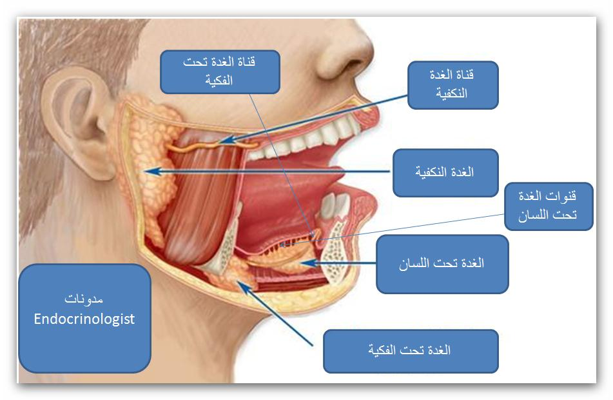

Slide 9
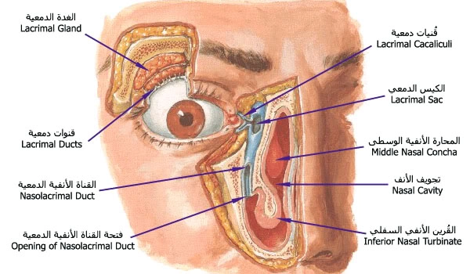

Slide 10
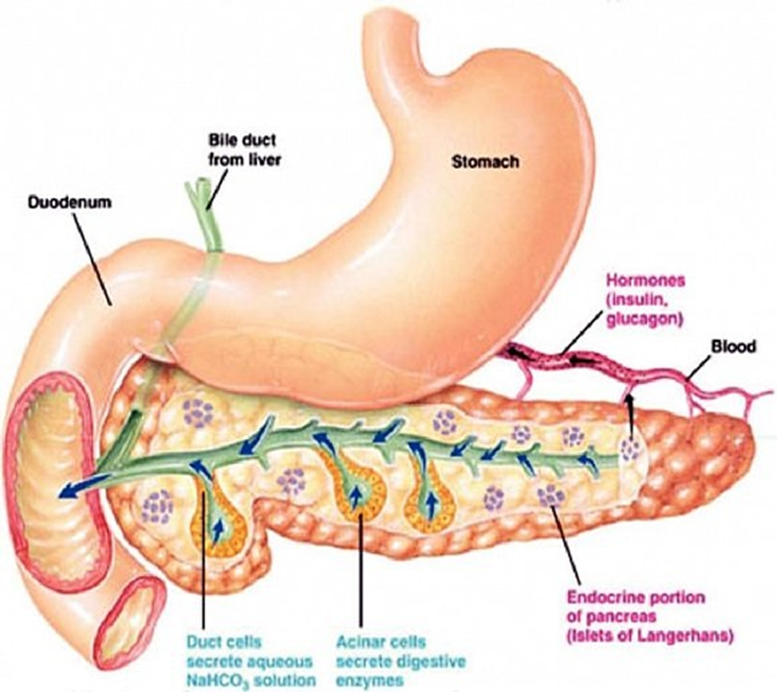
3/ الغدد المشتركة: تفرز افرازا خارجيا وداخليا معا، منها البنكرياس الذى يساهم بافرازه الخارجى فى عمليات الهضم والتمثيل الغذائى، وداخليا بافراز الانسولين. كذلك الغدد الجنسية التى تكون الخلايا التناسلية.

Slide 11
أهم الغدد الصماء فى جسم الانسان
1/ الغدة النخامية.
2/ الغدة الدرقية.
3/ الغدد جارات الدرقية.
4/ الغدد الادرينالية(فوق الكلوية).
5/البنكرياس.
6/ الغدد الجنسية(الخصيتين والمبيضين).

Slide 12
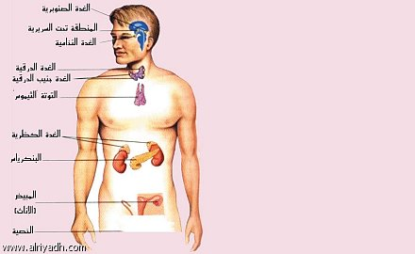

Slide 13
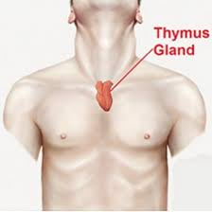
وتعد الغدة الصعترية والموجودة أمام التجويف الصدرى من الغدد الصماء، غير أن وظيفتها ليست معروفة بدقة ( يعتقد أن لها علاقة بالمناعة الذاتية ضد أى جسم خارجى)، كما أن تورم هذه الغدة يسبب احيانا مرضا يتسبب فى ضعف العضلات.

Slide 14
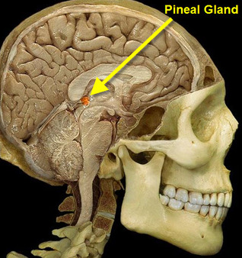

Slide 15
أما الغدة الصنوبرية فلم تثبت البحوث الحديثة طبيعتها(وظيفتها لاتزال مجهولة) وكان القدماء يسمونها بواب الدماغ. ويرون أن وظيفتها ضبط مرور الارواح الحيوانية الصاعدة من القلب للمخ. وفى العصور الحديثة ذهب الفيلسوف الفرنسى ديكارت فى القرن ال19 انها مركز النفس البشرية. لكنها لها علاقة بالنضوج الجنسى. كما انها تفرز هرمونات تؤثر فى الحالة النفسية للفرد.
يرى بعض الباحثين أن كل من الغدتين الصنوبرية والصعترية تحولان دون النضج الجنسى، لانهما تضمران اثناء مرحلة البلوغ فى مطلع المراهقة، وأن أورام الغدة الصنوبرية تؤدى الى انضج الجنسى المبكر.

Slide 16
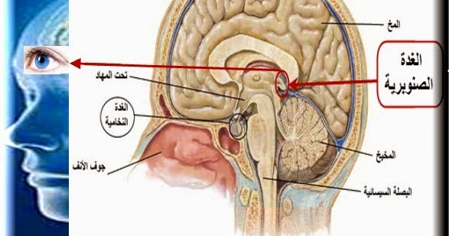

Slide 17
مناهج البحث فى مجال الغدد الصماء
توجد ثلاثة انواع من التجارب المتعلقة بالغدد الصماء وهى:
1/ يتم استئصال أحد هذه الغدد فى حيوانات التجارب، ثم تسجل التغيرات التى تحدث نتيجة الاستئصال.
2/ تجهز خلاصة من الجزء المستأصل ثم تحقن فى الحيوان الخالى
من تلك الغدة. ثم ملاحظة التغيرات التى تحدث للحيوان. ونلاحظ هل يعود الحيوان لطبيعته الاولى.
3/ تعطى خلاصة الغدة لحيوان سليم. ثم يراقب الحيوان لمعرفة اثار لك عليه.

Slide 18
الامراض التى تصيب الغدد الصماء
الامراض التى تصيب الغدد الصماء: هما نوعان من الاضطرابات:
1/ امراض تلف الغدة ، أو اصابتها بالضعف والضمور.
2/ امراض تؤدى الى زيادة النشاط وبالتالى زيادة الافراز.

Slide 19
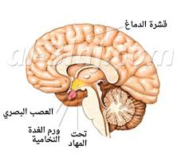

Slide 20
الغدة النخامية
توجد فى قاعدة المخ داخل تجويف عظمى، يعرف بالسرج التركى طولها(8 ملم) وعرضها(12ملم). تتكون من فص(أمامى وخلفى).بينهما فص متوسط. لاتوجد علاقة وظيفية بين الامامى والخلفى، فلكل منهما افرازاته، اما الفص المتوسط فلايعرف له افراز.

Slide 21
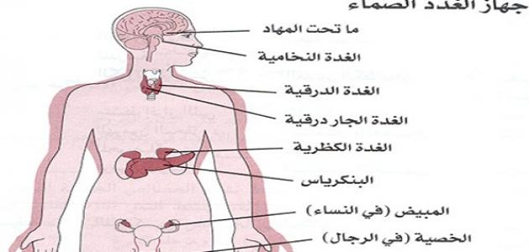

Slide 22
افرازات الفص الخلفى: يفرز الفص الخلفى بالاشتراك مع الهايبوثلاموس هرمون النخامين (البتويترين)، الى يحتوى على عنصرين هما: هرمون رافع لضغط الدم وهرمون معجل للولادة. كذلك يمنع ادرار البول بتأثيره على الكلية وينشط عملية اعادة امتصاص الماء، فى حالة عدم افرازه قد تصل كمية البول مابين(10-15) لترا فى اليوم بدلا من لتر ونصف. يستخدم هذا الهرمون ايضا فى علاج حالات مرض السكر الكاذب

Slide 23
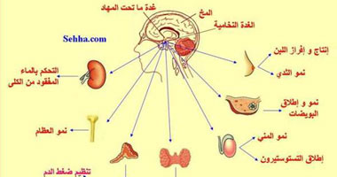

Slide 24
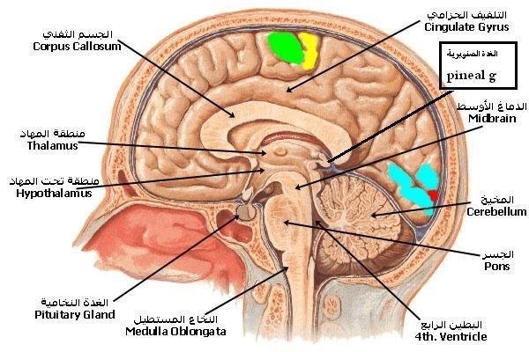

Slide 25
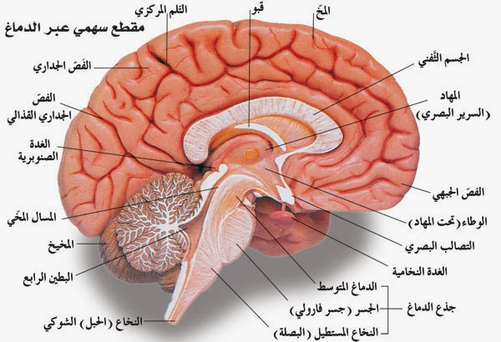

Slide 26
والذى يسبب زيادة كمية البول بطريقة قد تؤدى الى مضاعفات خطيرة اذا لم يعالج اضطراب هذا الهرمون. ومن اثاره ايضا انقباض عضلات الرحم خاصة خلال فترة الحمل. كذلك يعمل على تنشيط ادرار اللبن بزيادة انقباض العضلات الارادية للثدى. يساعد فى انقباض العضلات غير الارادية فى جدران النثانة عند التبول، وفى جدران الشعب الرئوية، وجدران الامعاء عند التبرز.

Slide 27
افرازات الفص الامامى: يفرز خمسة أنواع من الهرمونات، وكثيرا ماتسمى النخامية الامامية الغدة القائدة. لتحكمها فى عدد من الغدد الاخرى، وهرموناتها هى:
1/ هرمون النمو: زيادة افراز هذا الهرمون فى الطفولة والمراهقة تؤدى الى العملقة، حيث يصل طول القامة الى مترين ونصف،
2/ هرمون الجونادوتروفين: وفى حالة زيادة الافراز بعد المراهقة(بعد توقف نمو العظام) تستأنف عملية النمو فى الاجزاء الغضروفية مما يؤدى الى حالة الاكروميجالى (تضخم الاجزاء الطرفية) فيزداد حجم الاذنين والانف والفك الاسفل واليدين والقدمين، اما نقص الافراز فانه يؤدى الى القزامة.حيث لايزيد طول القامة عن حوالى متر وربع. وينقسم الى قسمين:

Slide 28
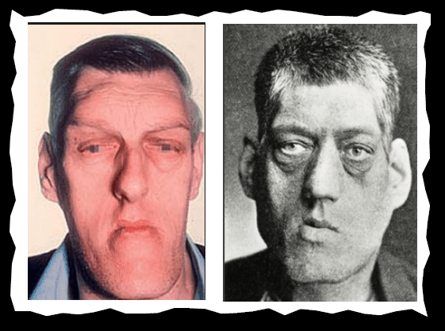

Slide 29
(أ) هرمون الفوليكوتروفين : وهو منشط لحويصلة جراف المبيض، ويؤثر فى نمو البويضة ونضجها، وفى افراز هرمون الاسترديول لدى الانثى، الذلى يلعب دورا فى تنظيم عملية الدورة الشهرية(الطمث). كذلك يؤثر على نمو الحيوانات المنوية فى الخصيتين.
(ب) هرمون منشط الجسم الاصفر فى المبيض: هو منشط للجسم الاصفر للانثى ومنشط لخلايا الخصية للذكر. ويؤثر فى افراز هرمون البروجسترون لدى الانثى وهرمون التستسترون لدى الذكر.
نقص افراز الجونادوتروفين بصورة عامة يؤدى الى توقف نمو الجهاز التناسلى ومرض فروليخ
(حيث يصاب الطفل بالبدانة المفرطة وبعدم نمو الجهاز التناسلى، ويميل الطفل الى النعاس والسلبية والخضوع).

Slide 30
زيادة افراز هرمون النمو يؤدى ايضا الى عدم النضج الجنسى. وزيادة افراز الجونادوتروفين يصاحبه تعثر النمو الجسمى.
لتوازن بين الهرمونين يؤدى الى الحالة السوية للفرد.
3/ هرمون البرولكتين: هو منشط لافراز اللبن لدى الام بعد الولادة. كذلك تسبب الامراض النفسية والعقلية ادرار اللبن فى المرأة غير الحامل.
4/ هرمون الثيروتروفين: وهو الهرمون المنشط للغدة الدرقية، تؤدى زيادة الافراز الى تضخم الغدة الدرقية.
5/هرمون الكورتيكوتروفين: وهو المنشط للغدد الادرينالية، ويضبط حجمها وضبط افرازها الهرمونى، وهو يقوم بضبط مستوى السكر فى الدم.

Slide 31
تأثير هرمونات الفص الامامى للغدة النخامية على السلوك: ليس من اليسير معرفة التأثير المباشر للزيادة أو النقصان على الشخصية. ولكن يمكن معرفة التأثير غير المباشر، مثلا المصاب بالعملقة يكون عادة شارد الذهن عاجزا عن التركيز، سريع التهيج.
والمصاب بالاكروميجالى تغلب عليه سمات الشجاعة والاقدام والمبادأة ومن المرجح أن مما يقوى هذه السمات زيادة نشاط الدرقية والغدة الجنسية.
ويلاحظ على الاقزام السلوك العدوانى، غير ان العدوانية ليست الا رد فعل تعويضى للنقص الجسمى.

Slide 32
الغدة الدرقية
توجد فى مقدمة الجزء الاسفل من الرقبة. وتقع تحت الجلد وأمام الحلقات الغضروفية العليا للقصبة الهوائية. وتتكون من فصين على جانبى القصبة الهوائية يصل بينهماجسر من نسيج الغدة نفسها. يتراوح وزنها حسب الافراد مابين(10-50جم) يزداد حجمها مؤقتا أثناء البلوغ والحمل وفى فترة الدورة الشهرية(الحيض).

Slide 33
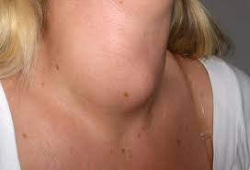

Slide 34
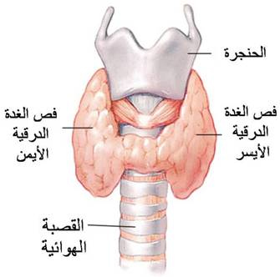

Slide 35
وظيفتها تخزين مادة اليود وافراز هرمون الثيروكسين الذى يؤثر فى عمليات النمو وعمليات الهدم والبناء (الايض).
الاضطرابات التى تصيبها اما نقص الافراز أو زيادته، كما أنه قد تصاب بالتضخم (ورم بسيط أو ورم سرطانى).
أولا- قصور الافراز: قد يكون منذ الميلاد وفى هذه الحالة يصاب المولود بمرض القصاع، او قد يكون بعد مرحلة النضج(عادة بعد سن الثلاثين). ويسمى فى هذه الحالة المكسديما.

Slide 36
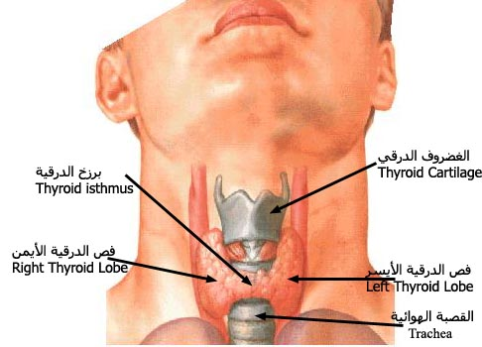

Slide 37
1/ القصاع : Cretinism من اعراضه بطء النمو واضطرابه، غلظ اللسان، جفاف الجلد، برودة الجسم، قصر القامة ، مع عدم تناسب اعضاء الجسم (فى مرض القزامة يكون الجسم متناسب)، يظهر عادة بعد 6 شهور من الولادة، يبدو الطفل وديعا ساكنا لايصرخ ، وفمه مفتوح دائما ، ومن الناحية النفسية يتوقف النمو العقلى لدى المريض فيظل جامد العاطفة، عاجزا عن كف اندفاعاته الحيوانية، لاتتجاوز نسبة الذكاء لدية ال(50) واذا أعطى الهرمون تزول الاعراض السابقة ويستأنف النمو الجسمى والنفسى بصورة سليمة. اما اذا جاء العلاج متأخرا فقد تزول الاعراض الجسمية دون التغلب على التأخر العقلى. للك التشخيص المبكر مهم لعلاج الحالة.

Slide 38
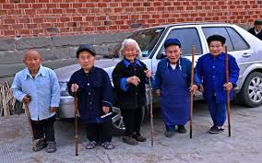

Slide 39
2/ مرض المكسديما Myxaedema : يغلظ الجلد ويترهل الجسم ويزداد الوزن ويتساقط شعر الراس والحواجب. ويظهر انتفاخ بسيط أسفل العين وفى الجفن الاسفل، وتنخفض درجة حرارة الجسم. ويميل المريض الى النعاس والكسل ويصاب بالبلادة ويفقد اهتمامه بالعالم الخارجى. وعادة ما تصاحب هذه الحالات أعراض نفسية وعقلية، وفى 40% من الحالات تبدأ الاعراض النفسية قبل الاعراض الجسمية. مثل هذه الاعراض النفسية(اكتئاب ذهانى،مرض شبه فصامى، وان اهملت الحالات يصاب المريض بحالة تدهور فى الذاكرة(عته). يكثر هذا المرض لدى النساء اكثر من الرجال بنسبة(4-1) خاصة بعد سن ال30 سنة. ويشفى المريض باعطائه الجرعة المناسبة من هرمون الثيروكسين.

Slide 42
ثانيا- زيادة الافراز: بزيادة الافراز تزداد سرعة عمليات الهدم والبناء وسرعة النبض، ويزيد ضغط الدم، ويقل وزن الجسم، والشعور بالارق وسرعة التهيج العصبى، والتوتر وعدم الاستقرار الحركى والانفعالى. وتكون الزيادة غالبا مصحوبة بتضخم الغدة، واحيانا جحوظ العينين، وانكماش الجفن، وارتعاش الاطراف، وكثرة العرق، وغالبا ما تشخص هذه الحالة بقلق نفسى حاد . لتشابه الاعراض.

Slide 43
عمل الغدة الدرقية
1/ الحقاظ على وزن الجسم ومقدار المواد الدهنية به.
2/ الحفاظ على حرارة الجسم.
3/تنظيم النمو لدى الاطفال.
4/القدرة الذكائية.
5/الحالة النفسية الانفعالية للفرد.
وجد أيضا ان التوتر الانفعالى المستمر يؤدى الى تضخم الدرقية وزيادة افرازها.

Slide 45
الغدد جارات الدرقية
عددها اربعة وهى موجودة فى ثنايا الغدة الدرقية، ونجد أن كل اثنتين منها على كل ناحية واحدة فوق الاخرى. تقوم ب:
1/ ضبط عملية تمثيل الكالسيوم والفسفور.
2/ تساهم فى تكوين العظام.
3/ لها دور فى النشاط العصبى والعضلى.

Slide 46
يؤدى قصور الافراز الى هبوط نسبة الكالسيوم فى الدم، وبالتالى سرعة التهيج العصبى والارتعاش وتشنج العضلات. وفى حالة تضخم الغدد يزيد افرازها، مما يؤدى الى لين العظام وسهولة كسرها، وتشويه الهيكل العظمى، وتكوين حصوات فى الكلية، وتبدو على المريض علامات الملل والتعب الزائد، وقد يدخل فى غيبوبة. نتيجة لاضطراب تمثيل الكالسيوم والفسفور فى الجسم. وقد يؤدى استصالها الى بعض الامراض النفسية مثل
مثل اضطراب القلق و الاكتئاب واعراض شبه فصامية. تفرز هرمون الباراثورمون، ولاقع هذه الغدد تحت سيطرة المخ.

Slide 47
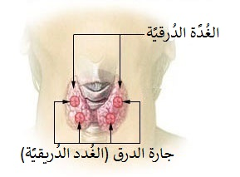

Slide 48
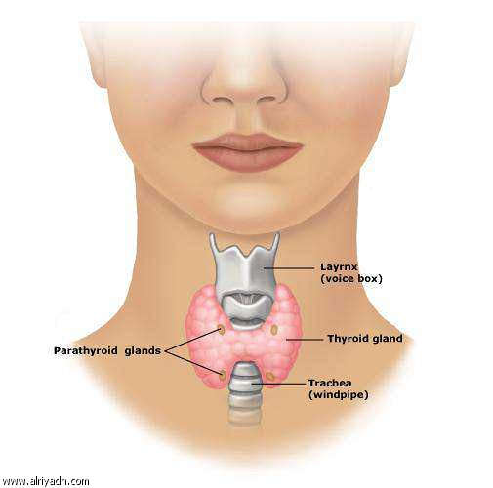

Slide 49
الغــــدة الادرينالية(الكظرية)
توجد فوق كل كلية غدة فوق كلوية(كظرية) يتراوح وزنها بين 15-20 جم وتتكون من جزئين القشرة والنخاع.
1/ نخاع الغدة الادرينالية Adrenal Medulla :
يتلقى النخاع التنبيه من الجهاز العصبى اللاارادى(المستقل) خاصة السمبثاوى، ويفرز النخاع نوعين من الهرمونات ( الادرينالين والنور ادرينالين).
يؤثر الادرينالين فى جميع الاعضاء التى تتلقى التنبيهات من الجهاز العصبى اللاارادى. ويؤدى دورا مهما فى الحالات الانفعالية، بمساعدة الجسم لتعبئة الطاقة لمواجهة الطوارئ بصورة ايجابية.

Slide 50
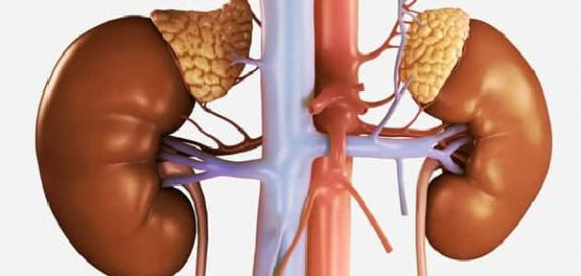

Slide 51
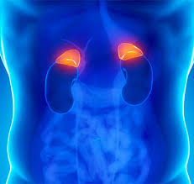

Slide 52
أهم وظائف الادرينالين
1/ توسيع حدقة العين.
2/زيادة سرعة القلب.
3/ انقباض الشرايين الصغيرة فى الجلد، وانقباض الاوعية الدموية فى الاحشاء الداخلية. مع توسيع الاوعية الدموية الذاهبة للقلب والى العضلات المخططة(التى تحيط بالهيكل العظمى).
4/ ارتخاء عضلات الشعب الهوائية.
5/ كف نشاط جدران المعدة.

Slide 53
8/ تحويل الجيلوكوجين فى الكبد الى سكر جلكوز.
7/ ارتخاء المثانة، وانقباض العضلة العاصرة.
8/ يقاوم التعب العضلى.
9/يزيد من نسبة الايض القاعدى.
10/ يزيد عدد كرات الدم الحمراء فى الدم، كما يزيد من سرعة تكوين الجلطة الدموية منعا للنزيف.

Slide 54
وظائف النورادرينالين
وظائف النورادرينالين : هى شبيهة بوظائف الادرينالين، غير ان مفعول النورادرينالين أقوى فى رفع ضغط الدم.
بعض أورام الغدة الادرينالية تزيد من افراز الهرمونين مما يسب قلق نفس متكرر.
قشرة الغدة الادرينالية: تحيط بنخاع الغدة، وهى خالية من الاطراف العصبية . يصلها التنبيه من الغدة النخامية (هرمون الكورتيكوتروفين) وضرورية للحياة ، فان استئصالها يؤدى للموت فى خلال 4 الى 5 أيام حسب الدراسات . اما اسئصال نخاع الغدة دون القشرة فليس له اثار خطرة.

Slide 55
ولايستطيع الانسان ان يتحمل ضغوط البيئة الداخلية والخارجية دون القشرة الدرينالية (مثل التعرض للبرد، واجتياز الامتحانات والاصابة بالجروح والامراض المتنوعة
الجهاز العصبى هو الذى يحس ويشعر بالشدائد ويدركها، فيتم حث الغدة النخامية على افراز الهرمون المنشط للغدة الادرينالية، فتفرز الغدة هرموناتها . وتفرز القشرة ثلاثة هرمونات هى :
1/الكورتيزول(الكورتيزون): يلعب دور مهم فى عملية الهدم والبناء. ويزيد من نسبة السكر فى الدم ، وترفع ضغط الدم ويؤدى أخذ هذا الهرمون بكمية كبيرة اعراض نفسية وعقلية(كالاكتئاب) . ويستعمل فى علاج الكثير من أمراض الحساسية من ربو شعبى الى الاكزيما الجلدية.

Slide 56
زيادة افراز الهرمون يحدث تورم فى الغدة ويشكو المريض من زيادة الوزن وضعف عام ويبدو وجهه فى استدارة تامة مع زيادة الشعر فى الجسم خاصة عند النساء، ويزيد حب الشباب ويرتفع الضغط وتزيد نسبة السكر فى الدم ويصاب المريض بأحد انواع الذهان.
اما قصور الافراز يسبب ضمور فى القشرة، ويؤدى الى مرض اديسون ويتميز بالضعف العام والفتور ونقص الوزن مع تلون الفم والشفة بلون بنى ونقص ضغط الدم وخفض السكر فى الدم وعدم القدرة على القيام بأى نشاط.

Slide 57
2/ الالدوستيرون: له علاقة بنسبة البوتاسيوم والصوديوم فى الدم . زيادة الافراز تؤدى الاصابة بمرض كون. يتميز بضعف شديد وارتفاع ضغط الدم
3/الاندروجين: هى مجموعة من الهرمونات الشبيهه بالهرمونات الجنسية للذكور والاناث.
عندما تصاب قشرة المخ بالتورم، فان افرازها يؤدى الى تضخم سمات الرجولة والى تغلب هذه السمات لدى المرأة، فيغلظ صوتها ويتساقط شعر الرأس وينبت شعر اللحية. وتؤدى عند الاطفال الى تبكير النضج الجنسى فى سن الرابعة او الخامسة. مع ظهور الصفات الثانوية.
يعتقد بعض الباحثين أن الهرمون الجنسى للقشرة الادرينالية يشترك فى تحديد جنس الجنين فى المراحل الاولى للتكوين.

Slide 58
الغدد المشتركة
غدة البنكرياس : هى من الغدد المشتركة التى تفرز افرازا داخليا وخارجيا معا. تقع خلف المعدة ويتراوح وزنها بين 80-90جم. يصب افرازها الداخلى فى الامعاء عن طريق قناة، وتفرز انزيمات مساعدة لعملية الهضم، كما تفرز افرازا داخليا هو هرمون الانسولين. من خلايا داخلية متخصصة تعرف بجزر لانجرهانز. وظيفة هذا الهرمون ضبط مستوى السكر فى الدم، وفى حالة عجز الافراز تزداد نسبة السكر فى الدم ويصاب الفرد بمرض السكر، الذى يعالج كما هو معلوم بحقن المريض بالانسولين. او باعطاء المريض أقراص خاصة تقلل من نسبة السكر فى الدم.

Slide 59
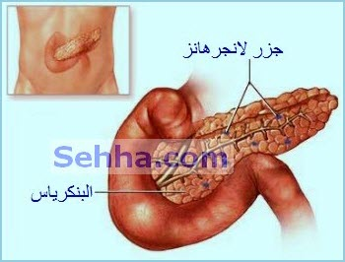

Slide 60
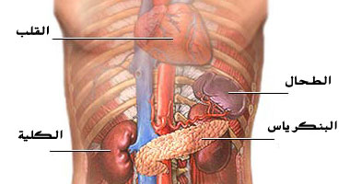

Slide 61
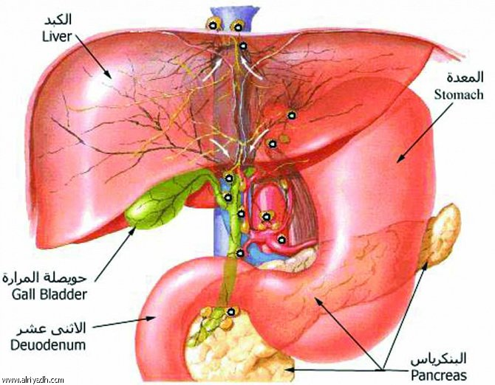

Slide 62
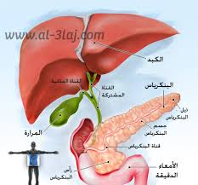

Slide 63
ورد ذكر مرض السكر فى الكتابات المصرية القديمة وكذلك فى المؤلفات الهندية وأشارت هذه الكتابات الى (مرض يتميز ببول حلو المذاق وذوبان اللحم) وهو مرض السكر.
ينشأ مرض السكر فى الحالات التالية:
1/عندما يبطل تأثير الانسولين بتأثير الاجسام المضادة للانسولين فى الدم، ومن ثم تزيد نسبة السكر فى الدم.
2/ نتيجة لزيادةافراز هرمون الثيروكسين.
3/ زيادة هرمون النمو فى الغدة النخامية.
4/ زيادة هرمونات قشرة الغدة الغدة الادرينالية.

Slide 64
والمريض بالسكر تنتابه حالات من الخلط الذهنى والذهول (بغيبوبة السكر) وفقدان الشعور والتى تعنى زيادة السكر فى الدم، مع ظهور السكر والاسيتون فى البول.
ويزداد افراز الانسولين فى حالة تورم جزر لانجرهانز ، مما يؤدى الى هبوط سريع فى نسبة السكر فى الدم . ويعتمد الجهاز العصبى وخاصة المخ فى غذائه على السكر فى الدم (الجلكوز).

Slide 65
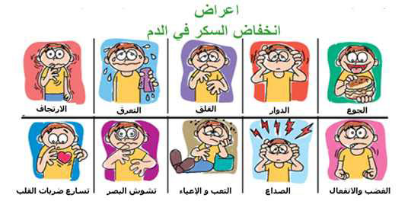

Slide 66
أعراض نقص السكر
الشعورالشديد بالجوع.
2/ الاحساس بالتعب.
3/ صعوبة المشى.
4/ تعذر القيام بالحركات الدقيقة.
5/ زيادة افراز العرق.
6/ شحوب الوجه.
7/ الاحساس بالبرد.
8/ الشعور بالقلق وسرعة التهيج.
9/ يصبح سلوكه شبيه بسلوك المخمور.
10/ احيانا تننابه نوبات شرود ذهنى، وهذيان.
11/ قد تنتهى هذه الحالات اذا لم تعالج بغيبوبة قد تؤدى للوفاة.

Slide 67
وقد كانت غيبوبة الانسولين(حتى وقت قريب) احدى طرق علاج مرض الفصام، باعطاء المريض كميات كبيرة من الانسولين تحت الاشراف الطبى حتى يدخل فى غيبوبة عميقة، ثم يعطى الجلكوز لاعادته لوعيه. كانت تكرر هذه الغيبوبة عدة مرات فى الاسبوع.
كانت تنجح هذه الطريقة فى علاج مرضى الفصام (الواهنين جسديا) والذين لم يمض على مرضهم أكثر من عامين. ولكن نظرا لخطورة هذا العلاج ومضاعفاته الكثيرة، اضافة الى اكتشاف عدد من العقاقيرالتى تأتى بنتائج أفضل من غيبوبة الانسولين. فقد هجرت معظم مراكز العلاج النفسى هذا النوع من علاج الفصام.

Slide 68
لكن احيانا يحتاج الطبيب المختص الى اعطاء كميات بسيطة من الانسولين لفتح الشهية وزيادة الوزن وتقليل القلق فى كثير من الامراض النفسية.
ويفسر البعض نجاح العلاج بالانسولين للامراض النفسية بالاتى:
1/مدرسة التحليل النفسى: أن المريض عند الغيبوبة تنخفض لديه عقدة الشعور بالذنب والتى تسبب الكثير من الامراض النفسية(كالاكتئاب).
2/ التفسير الفسيولوجى: اى سوك مرضى سببه تغيرات بيولوجية وكيميائية وكهربائية فى خلايا المخ، فاذا استطعنا وقف عمل هذه الخلايا لفترة ما، فيحتمل عندما تبدأ العمل مرة ثانية يزول الاضطراب فى هذه الخلايا.(عندم ينقص السكر فى الدم يصل المريض لحالة الغيبوبة، فيتوقف نشاط خلايا قشرة المخ، وعند حقنه مرة ثانيةبالجلكوز وتبدأ هذه الخلايا فى السلوك السوى.

Slide 69
الغدد الجنسية
هى من الغدد المشتركة التى تفرز افرازا داخليا وخارجيا معا. وهى الخصيتان عند الذكر والمبيضان عند الانثى.
1/ الافراز الخارجى وهو تكوين الخلايا التناسلية(الحيوانات المنوية عند الذكر والبويضات عند الانثى).
2/ الافراز الداخلى وهو افراز الهرمونات الجنسية.
1- الخصيتان: تفرز الخصيتان ثلاثة أنواع من هرمونات الذكورة (الاندروجينات)، أكثرها فاعلية هو هرمون التستسترون. وتفرز ايضا كمية من هرمونات الانوثة(الاستروجينات).
يخضع افراز هرمون التستسترون لضبط هرمون الجونادوتروفين الذى يفرز من الغدة النخامية، وهو ينشط الخلايا التخللية فى الخصية.

Slide 70
يبدأ افراز التستسترون عند بدء البلوغ، ويقل افرازه بتأثير نقص الغذاء، خاصة نقص فايتمين ب).
لايجب ان يعطى الشخص السوى هرمونات الذكورة بغرض الدافع الدافع الجنسى أو القوة الجنسية، لان ذلك سيؤدى الى خفض نشاط الغدة النخامية وبالتالى نقص هرمونات الذكورة التى تفرز من الخصيتين. ومن المعروف ان معظم حالات الضعف الجنسى أو سرعة القذف عند الشباب هى حالات من القلق النفسى، وليس لها علاقة بافراز الخصيتين.

Slide 71
وظائف هرمونات الذكورة
1/ نمو أعضاء التناسل وظهور الخصائص الجنسية الثانوية وهى: خشونة صوت المراهق، نبت الشعر فى بعض المناطق مثل الشارب واللحية والعانة والابطين وغيرها. زيادة النمو العضلى،خشونة الجلد.
2/ يزيد من حيوية الحيوانات المنوية وقابليتها للاخصاب، ويحافظ على سلامة الاوعية المنوية.
3/ يؤثر فى النمو الانفعالى للمراهق ويقوى الدافع الجنسى.
4/ الاتجاهه السليم(الميل) نحو الجنس الاخر. يسهم فى ظهور سمات الرجولة النفسية، بالاشتراك مع عوامل التربية والتنشئة الاسرية.

Slide 72
- المبيضان: يفرزان نوعين من الهرمونات هما:
1/ مجموعة الاستروجين، واكثرها نشاطا هرمون الاسترديول.
2/ هرمون البروجسترون.
تفرز الاستروجين حويصلة جراف فى المبيض، بعد انتهاء الحيض مباشرة.
ويبدأ افراز البروجسترون بعد خروج البويضة عند منتصف الدورة الشهرية. اذا حدث اخصاب(حمل) يتمر الافراز للهرمونين حتى نهاية الشهر السادس من الحمل، وتقوم المشيمة بافراز الهرمونات الجنسية اثناء الحمل.
اما اذا لم يحدث اخصاب للبويضة، يتوقف افرازهما قبل حوالى يومين من بداية الدورة الشهرية التالية(الحيض).

Slide 73
افراز الهرمونات الجنسية لدى الانثى ايضا يخضع لافرازات الغدة النخامية (الجونادوتروفين) تشمل هذه الهرمونات:
1/ الهرمون المنشط للحويصلة.
2/ الهرمون المنشط للجسم الاصفر.
ايضا تركيز الهرمونات الهرمونات الجنسية فى الدم قد يؤثر فى فى افرازات الغدة النخامية.
فى سن انقطاع الدورة الشهرية(الحيض) نتيجة لتوقف افراز الهرمونات الجنسية (الاستروجين والبروجسترون) من المبيض.

Slide 74
وظائف هرمونات الانوثة
/ نمو أعضاء التناسل وظهور الخصائص الجنسية الثانويةعند مرحلة البلوغ.
مع نمو الجسم العام وتكوين الثديين.
2/ تنشيط الدافع الجنسى، وظهور السمات الانويه النفسية وتثبيتها وتوجيه النمو الجنسى فى اتجاهه السوى.
3/ تعمل على تعجيل نمو العظام، ومن ثم تدفع الى توقف نموها، وهذا هو السر فى ان النساء بصفة عامة أقصر من الرجال عادة.
4/ تؤثر فى ترسيب الدهن توزيعه الانثوى فى جسم المرأة، كم أنها تعمل على تماسك الجسم بما فيه من ماء واملاح.

